Slide 1
Sistema embebido de un audífono inteligente para personas con discapacidad auditiva a través de sensores neurológicos
INGENIERíA EN Electrónica y telecomunicaciones
Ingeniería en Electrónica, automatización y control
Autores: Claudio castillo
Andrés Díaz

Slide 2
Objetivos
Objetivo General
Desarrollar e implementar un casco con arreglo de micrófonos sectorizados y controlados mediante señales neuronales para personas discapacitadas.
Objetivos Específicos
Evaluar el equipo necesario para el desarrollo del proyecto, tomando en cuenta disponibilidad en el mercado y bajos costos.
Analizar y procesar señales de audio y neuronales tomadas de los sensores del casco a través de software especializado.
Implementar el hardware de tal forma que todos los elementos del sistema sean lo más cómodo para la persona discapacitada.

Slide 3
Introducción
La discapacidad auditiva representa una alteración sensorial muy común en la población en general de lo que podemos imaginar.
Por lo cual empezó un primer estudio sobre un dispositivo que ayudará a las personas con discapacidad auditiva leve a mejorar la calidad auditiva al estar presente a varias fuentes de sonido, con lo cual podemos solventar el problema de los dispositivos actuales, los cuales en su mayoría no pueden hacer una identificación y discriminación al estar en varias fuentes de sonido.

Slide 4
Sistema BCI (Brain Computer Interface)

Slide 5
Casco Sensorial Epoc Emotiv EEG
14 Sensores
Tasa de muestreo de sensores: 128 Hz
Filtros digitales notch a 50Hz y 60 Hz
Filtro digital Sinc de 5to orden: 0.2 - 45Hz
Conectividad inalámbrica en la banda de 2.4 GHz

Slide 6
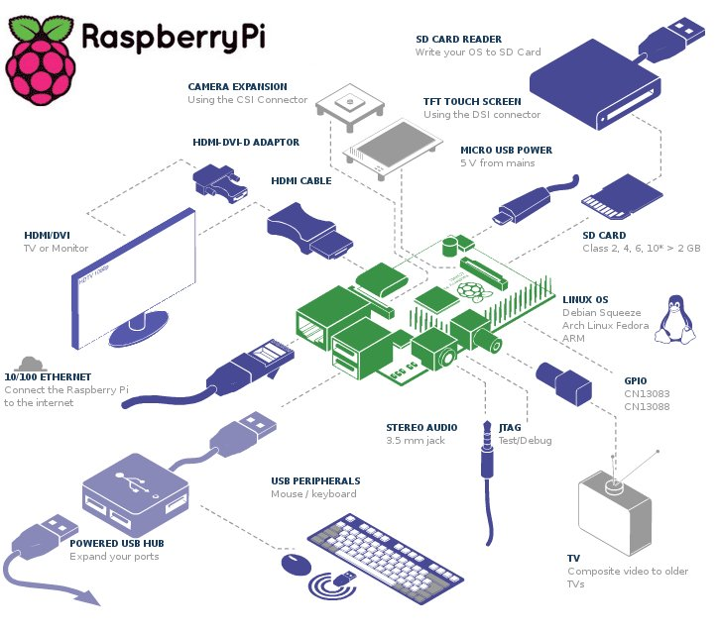
Tarjeta Raspberry Pi model B

Slide 7
Características
SOC: Broadcom BCM2835
CPU: ARM 1176JZFS a 700 MHz
GPU: Videocore 4
RAM: 256 MB
Ethernet: Ethernet 10/100
Video: HDMI y RCA
USB: 2 x USB 2.0
Fuente: Micro Usb 5V – 1 A

Slide 8
Tarjeta Wolfson Audio Card

Slide 9
Características
Conexión 3.5 mm tipo jack (4-pole) auriculares y micrófono integrado.
2 Micrófonos integrados en la placa de tipo MEMS
Salida audio amplificada la cual requiere de una alimentación externa.
Conexión 3.5 mm tipo jack entrada de audio digital sin amplificar.
Amplificador tipo D para altavoces externos
HD Audio, at 24-bit, 192kHz
Alimentación externa para amplificación
El WM5102, sistema de audio de baja potencia altamente integrado para teléfonos inteligentes, tabletas y otros dispositivos de audio portátiles.

Slide 10
Adquisición de Datos
El Emotiv EEG se comunica a través de un protocolo inalámbrico patentado para un dongle USB conectado a la computadora.
Contador de paquetes
Nivel de la batería
Contacto Calidad
Contacto lecturas de los sensores
Giroscopio

Slide 11
Distribución del Paquete
Bit índices | Usado para
0:7 | Contador / Batería
8:21 | F3 datos
22:35 | FC5 datos
36:49 | AF3 datos
50:63 | F7 datos
64:77 | T7 datos
78:91 | P7 datos
92:105 | O1 datos
107:120 | Calidad de la conexión
121:133 | ?
134:147 | O2 datos
148:161 | P8 Data
162:175 | T8 de datos
176:189 | F8 datos
190:203 | AF4 datos
204:217 | FC6 datos
218:231 | F4 datos
233:239 | Gyro X
240:247 | Gyro Y
248:255 | ?

Slide 12
Análisis de señales neuronales
Para analizar y entender las señales que nos proporciona los sensores de un electroencefalograma, primero deben pasar por una fase de filtrado. Esta nos permite eliminar el ruido que se presenta de forma natural a nuestras mediciones.
Ondas Delta entre 0.5 y 3 Hz.
Ondas Theta entre 3.5 a 7 Hz
Ondas Alpha entre 8 a 13 Hz
Ondas Beta ente 14 a 30 Hz

Slide 13
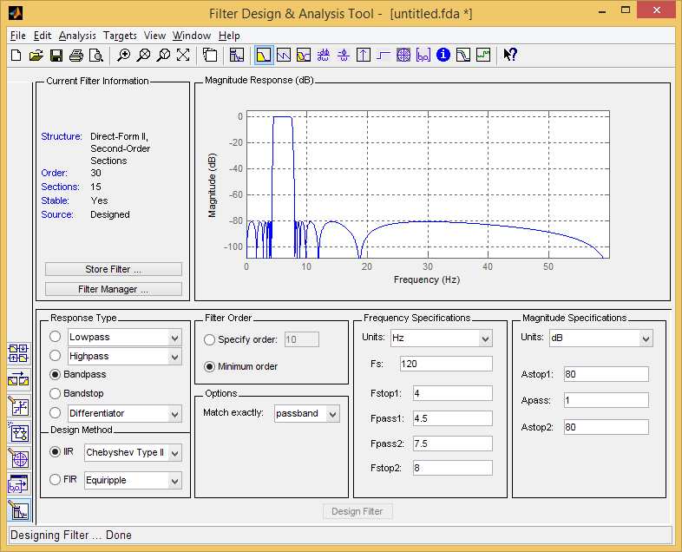
FdaTool - Matlab
Frecuencia de muestreo: 128 Hz
Frecuencia de corte inferior: 4 Hz
Frecuencia de corte superior: 8 Hz

Slide 14
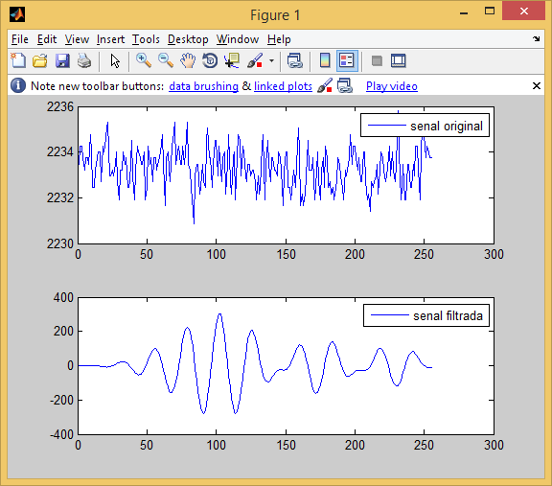
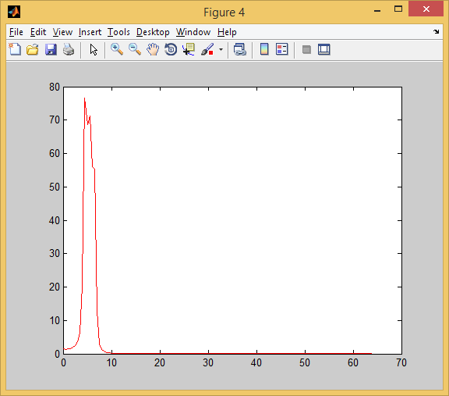
Análisis Filtro Chevyshev tipo 2

Slide 15
Análisis de Filtraje y optimización del Sistema
El tiempo para realizar una instrucción es de vital importancia en el control del sistema
En la siguientes tablas comparativas se analizará el tiempo de respuesta al aplicar el filtraje Chebyshev tipo 2 de orden 30 a cada sensor del sistema.
Sensor Epoc Emotiv | Tiempo de Procesamiento (s)
1 Sensor Neuronal | 60
Sensor Epoc Emotiv | Tiempo de Procesamiento (s)
14 Sensores Neuronales | 840

Slide 16
Optimización del Sistema
Para obtener los resultados deseados se implementó un algoritmo de entrenamiento que busca la mayor actividad en una región de la corteza cerebral cuando el usuario realiza un gesto.
Con este algoritmo localizamos cual sensor tiene un cambio abrupto y lo mantenga al pasar de un estado relajo a un estado donde se haga un gesto.
Finalmente determinamos que los sensores F7, P7, T7 y T8 son los encargados de detectar cuando un usuario realiza un gesto para la derecha o izquierda, en cambio estos mismos sensores en estado normal nos indican cuando el usuario está relajado (sin hacer ningún gesto).

Slide 17
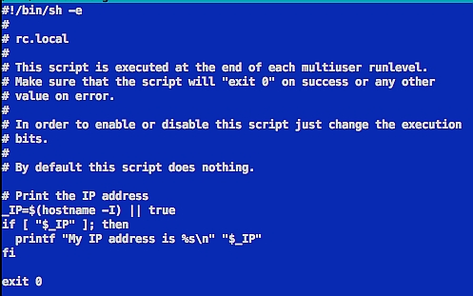
Automatización con Script
Existen varias formas de crear o modificar un script en la tarjeta Raspbian, ya que está basado en Linux podemos realizarlo de la misma forma. En este caso se configuró los puertos de salida para el control de los micrófonos, el programa para habilitar un canal entre los auriculares con el micrófono y finalmente el programa de control a través de los sensores neuronales.

Slide 18
CONTROLADOR DEL SISTEMA
Lógica difusa

Slide 19
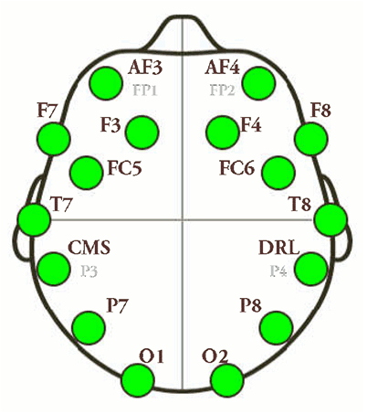
Pasos para diseño del control difuso
A. Selección de variables entrada/salida.
N° de entrada | Descripción | Variable
Entrada 1 | Posición 3 del sensor | F7
Entrada 2 | Posición 4 del sensor | T7
Entrada 3 | Posición 5 del sensor | P7
Entrada 4 | Posición 9 del sensor | T8

Slide 20
Pasos para diseño del control difuso
B. Rango de operación de las variables de entrada y salida.
Variables de entrada | Mínimo | Máximo
F7 | 2340 | 3500
P7 | 2110 | 3500
T7 | 2320 | 3500
T8 | 2600 | 3500

Slide 21
Pasos para diseño del control difuso
C. Definición de grados de pertenencia.
Las variables de la primera correlación, definidas por las dos expresiones lingüísticas:
T7 mínimo (T7NB)
T7 máximo (T7NA)
P7 mínimo (P7NB)
P7 máximo (P7NA)
Las variables de la segunda correlación, definidas por las dos expresiones lingüísticas:
F7 mínimo (F7NB)
F7 máximo (F7NA)
T8 mínimo (T8NB)
T8 máximo (T8NA)

Slide 22
Pasos para diseño del control difuso
D. Definición de grados de pertenencia.
La señal de control de acuerdo a las expresiones faciales o gestos están definidas por las siguientes cuatro expresiones lingüísticas:
Gesto a la derecha (GD)
Gesto a la izquierda (GI)
Gesto relajado (GF)
Estado no interesa (NI)

Slide 23
Pasos para diseño del control difuso
Desarrollo de reglas
 | CORRELACION 2
CORRELACION 1 | F7NB | F7NA | T8NB | T8NA
T7NB | GF | NI | GF | NI
T7NA | NI | NI | NI | GD
P7NB | GF | NI | GF | NI
P7NA | NI | GI | NI | NI

Slide 24
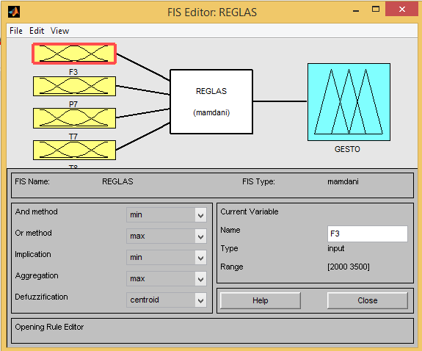
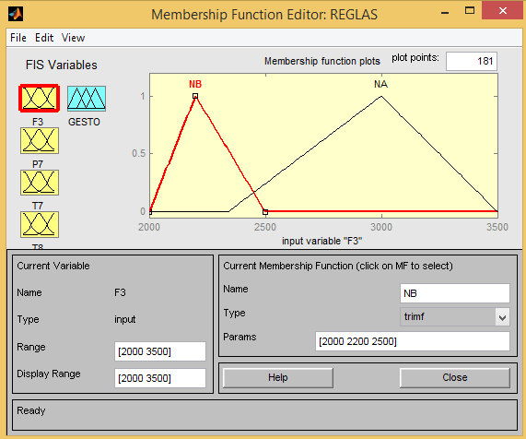
Diseño
Herramienta Fuzzy Logic Toolbox de MATLAB

Slide 25
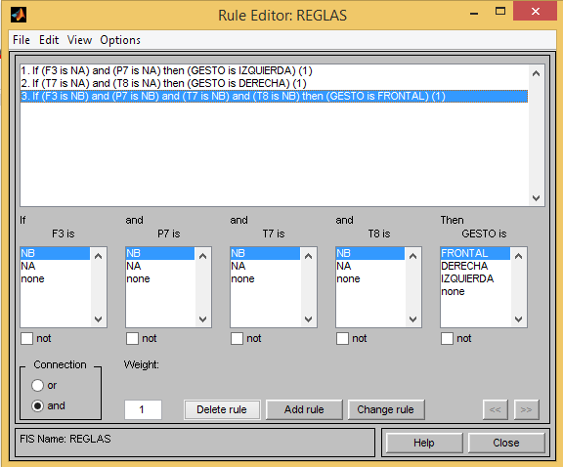
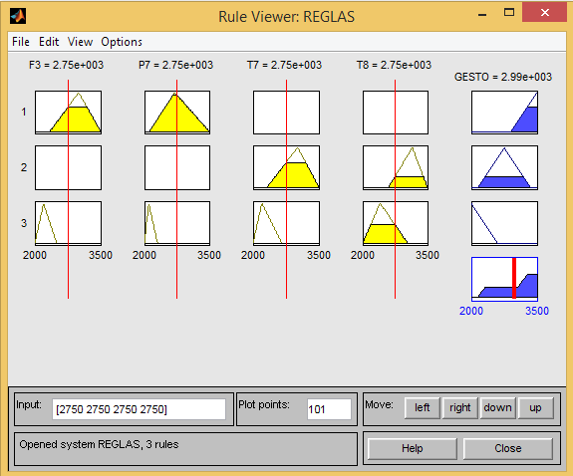
Diseño
Conjunto de instrucciones del tipo IF condición y THEN consecuencia.

Slide 26
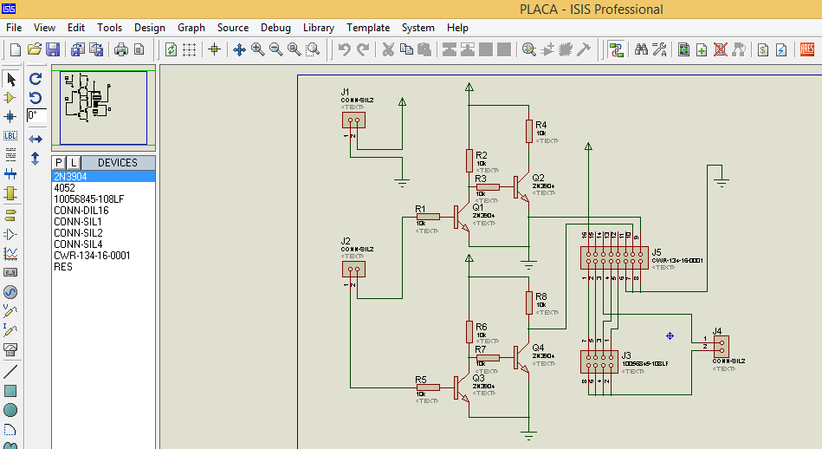
Implementación del sistema
Diseño del circuito multiplexor.

Slide 27
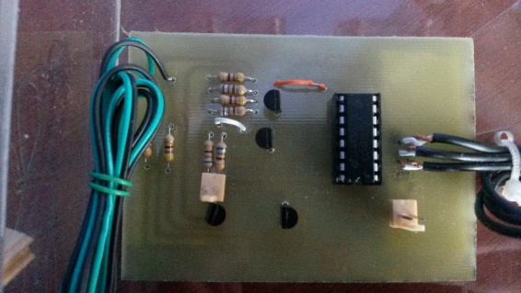
Implementación del sistema
Circuito multiplexor para los micrófonos.

Slide 28
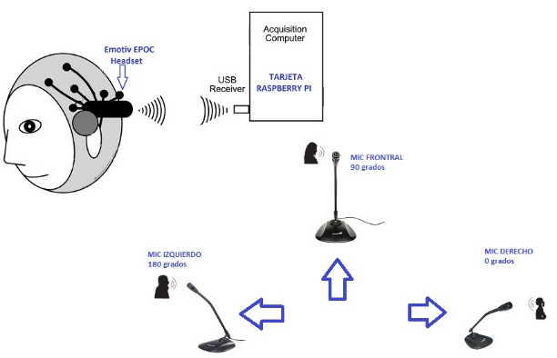
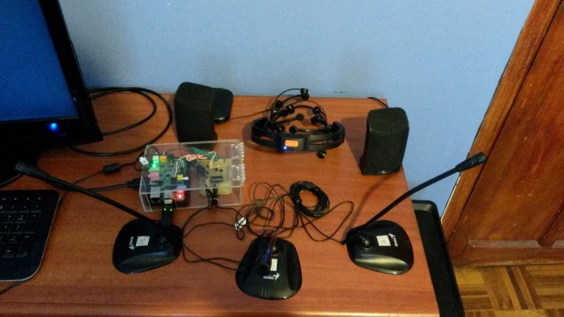
Implementación del sistema
Sistema completo.

Slide 29
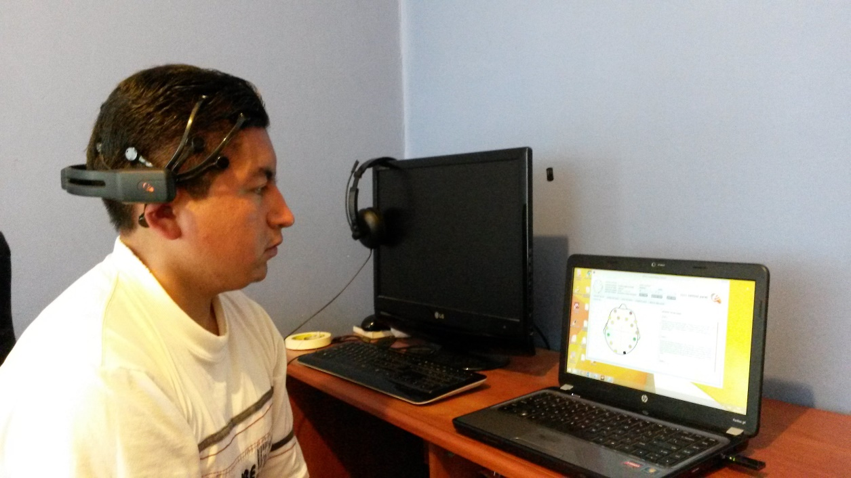
Pruebas y Análisis del sistema
Comprobación de funcionamiento del equipo Emotiv EPOC EEG.

Slide 30
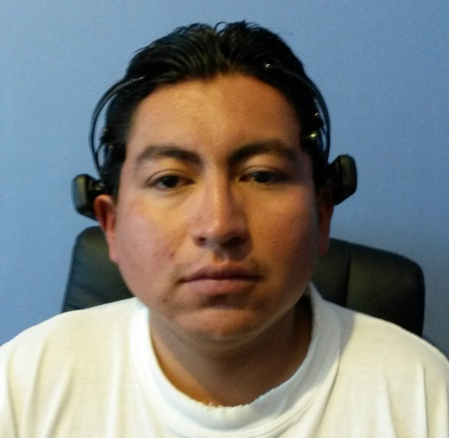
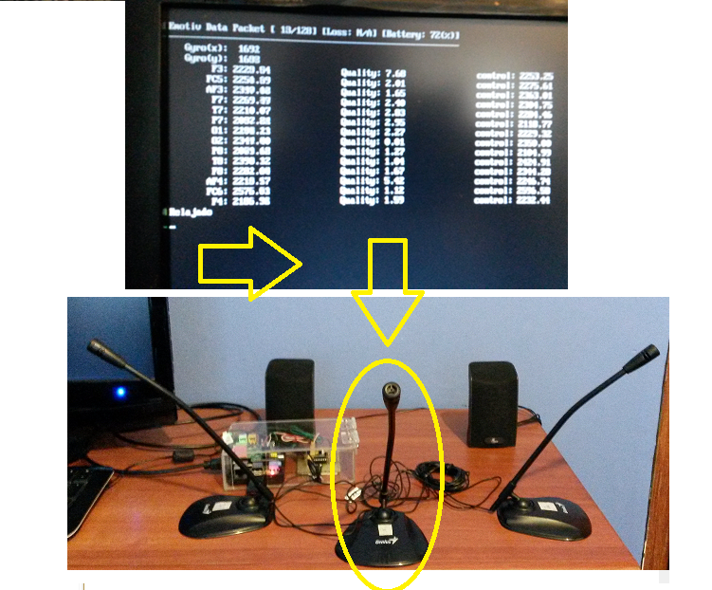
Pruebas y Análisis del sistema
Activación del micrófono frontal.

Slide 31
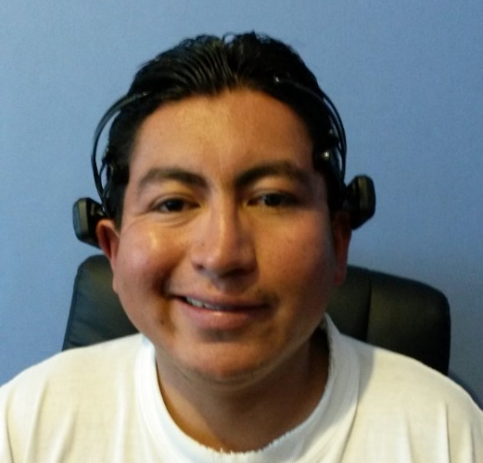
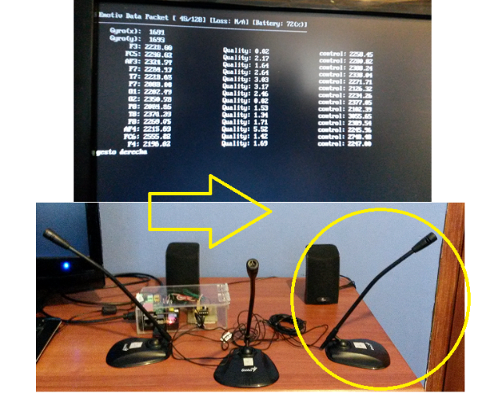
Pruebas y Análisis del sistema
Activación del micrófono derecho.

Slide 32
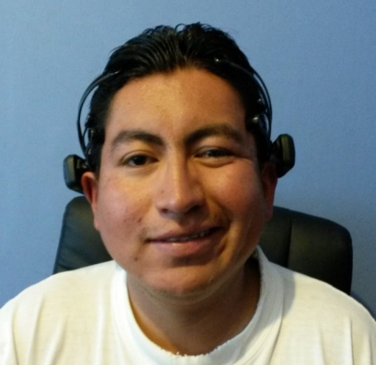
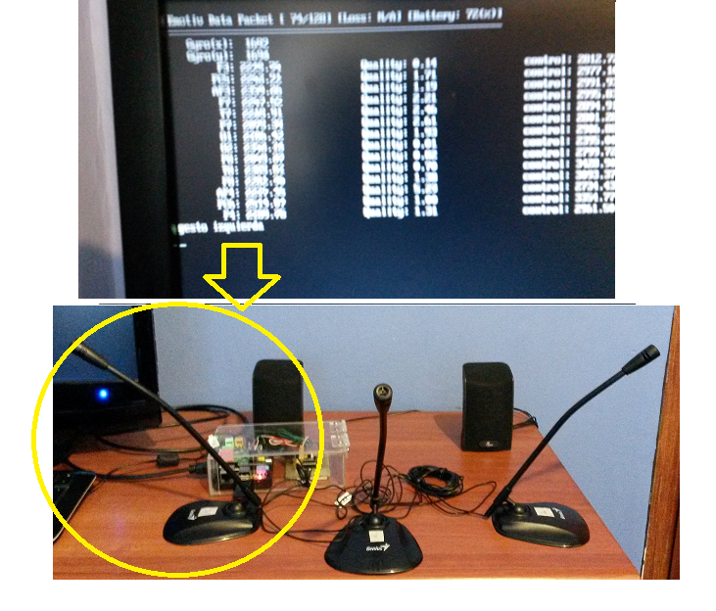
Pruebas y Análisis del sistema
Activación del micrófono izquierdo.

Slide 33
CONCLUSIONES
Se cumplió el objetivo de diseñar e implementar un sistema embebido BCI que permite controlar un arreglo de micrófonos a través de gestos los cuales son interpretados por un casco sensorial para mejorar la calidad de vida de personas con discapacidad auditiva.
La tarjeta Raspberry Pi modelo B y el casco sensorial Emotiv EPOC EEG fueron optimizados para garantizar que el sistema BCI cumpla con la interpretación de gestos para las señales de control.
El diseño de filtros para señales neuronales representa un estudio completo para optimizar y entender los patrones cerebrales de un ser humano presentes en un electroencefalograma.
Mediante la realización de las pruebas de funcionamiento del sistema se logró identificar un retardo entre 3 a 5 segundos en cada intercambio de gestos debido al procesamiento de las señales, el algoritmo de control y la habilitación del canal de audio.
La implementación del algoritmo de control basado en lógica difusa optimizó de gran manera las condiciones a evaluar con respecto a la información inexacta que envía los sensores neuronales para ser interpretados como gestos.

Slide 34
TRABAJOS A FUTURO
Realizar un estudio de los filtros para el procesamiento de las señales neuronales utilizando el equipo Emotiv EPOC EEG.
Realizar la implementación de un control difuso u otro tipo de controlador que traduzca los pensamientos del usuario con la finalidad de manipular cualquier mecanismo.
Diseñar un Sistema de domótica para una persona que tenga discapacidad de movilidad usando sistemas BCI (Brain Computer Interface).
Experimentar con el procesamiento de los sensores Emotiv EPOC EEG divididos por hemisferios derecho e izquierdo utilizando un procesador individual respectivamente.
Crear una aplicación que permita manipular objetos situados en otros lugares utilizando estos sistemas BCI y haciendo uso de la red de internet u otro medio de transmisión.

Slide 35
İGRACIAS POR SU ATENCION!

